Slide 1
命题逻辑复习与习题课

Slide 2
命题逻辑知识网络
命 题
原子命题
复合命题
联结词
命题公式
真值表
析取
重言式
合取
重言蕴涵式
等价公式
范式
主析取
主合取
真值表技术
命题逻辑推理
条件论证
直接推理
间接推理
反证法

Slide 3
课后练习1：
使用数学的方法，来研究形式逻辑中的演绎推理。
本节课知识点：命题、联结词、命题符号化。
本次练习的目的，测试自己是否掌握以下技能：
1、学会命题的判断。
2、正确使用联结词。
3、学会复合命题的符号化方法。

Slide 4
1、→，↔如何用前三者表示？⊕和↔什么关系？
{¬, ∧ ,∨} --拓展阅读 联结词的完备集
G→H = ¬G∨H = ?
G↔H = (G→H)∧(H→G)
= (¬G∨H)∧(G∨¬H) (取假)
= (G∧H)∨(¬G∧¬H) (取真)
⊕与↔的否定等价
⊕与↔的真值表相反
给定任意的两个命题G与H ，G↔H = ¬(G⊕H)

Slide 5
命题的符号化方法注意两点：
符号化之前先弄清语句与语句间的逻辑关系。
选用正确的联结词。
联结词是不是就是自然语言中的关联词语呢？
王菲能文能武。
友谊很重要，但是很难得。
我通过了考试，并且今天是晴天。
没有共产党，就没有新中国。
好音乐不分类别，它们能传输情感，让听者达成共
识、产生共鸣。

Slide 6
2、设命题 P: 明天下雨。Q: 明天下雪。R: 我将去学校。
符号化下述语句：
（1）除非明天不下雨并且不下雪，否则我将不去学校。
¬R→(¬P∧¬Q)
(R→(¬P∧¬Q))
R→ ¬P∧¬Q
r→(¬p∧¬q)
（2）只要明天不下雨或不下雪，我就去学校。
(¬P∨¬Q)→R
（3）只有明天不是雨夹雪，我才去学校。
R→¬(P∧Q)

Slide 7
（4）明天上午我将雨雪无阻，一定去学校。
解析1：所谓雨雪无阻，即是：既下雨又下雪；下雨但不下雪；下雪但不下雨；既不下雨又不下雪这4种情况之一。它们之间的关系可以表示为：
(P∧Q)∨(¬P∧Q)∨(P∧¬Q)∨(¬P∧¬Q)
另外，由于天气情况与是否去上学是同时发生的，所以用“合取”表示。
(P∧Q∧R)∨(¬P∧Q∧R)∨(P∧¬Q∧R)
∨(¬P∧¬Q∧R)

Slide 8
解析2：或理解为：无论有雨或者没雨还是有雪或者没雪，我都去学校。
“无论…还是…都”转折，表示前件的发生与后件没有任何关系。因此，我去不去学校与天气情况没有任何关系。“我去学校”与“天气情况”将会同时发生，所以它们之间应该是“合取”关系。
((P∨¬P)∧(Q∨¬Q))∧R
以上的式子化简之后的结果都是 R
原句子仅仅要表达：我去学校这个事实。与条件无关。

Slide 9
3、若天不下雨，我就上街，否则在家。
P：天下雨。Q ：我上街。R：我在家。
该命题可写成： (¬P→Q)∧(P→R)。
注：中间的联结词一定是“∧”，而不是“∨”，
也不是“⊽ ”。因为原命题表示：“天不下雨时我
做什么，天下雨我又做什么”的两种作法，其中只
要有一种作法是假的，则我说的就是假话，所以中
间的联结词一定是“∧”。

Slide 10
课后练习2：
使用数学的方法，来研究形式逻辑中的演绎推理。
本节课知识点：命题公式、真值表、重言式、重言蕴涵式、等价公式。
本次练习的目的，测试自己是否掌握以下技能：
1、学会画真值表。
2、学会命题公式的判定(3种)。
3、学会重言式的证明(3种)、性质(代入)。
4、学会重言蕴涵式的证明(5种) 。
5、学会等价公式的证明(3种) 、性质(对偶、替换)。
6、有效推理——一种特殊的重言蕴涵。 (第4次课)

Slide 11
1、E₂₁：(G→H)＝(¬G∨H) (蕴涵)
--通常对G→H进行运算时，不如用¬G∨H方便。而且以¬G∨H表示G→H帮助我们理解“如果G则H”的逻辑含义。
思考：¬G∨H如何帮助我们理解“如果G则H”的逻辑含义？
解：“如果G则H”的逻辑含义指的是→的意义，
即G→H的真值表。 ¬G∨H为一个析取式，只要G
取0或H取1，析取式都是1，即G→H中，只要前件
是0，后件是1，蕴涵式的真值都是1。
拓展：(G→H)＝(¬G∨H)这个公式在逻辑中有什么作用呢？

Slide 12
2、已知
¬P∨P = T（1）
这一等价公式是成立的。
我们知道形如这样的公式：
((P∨Q)∧(P∨R))∨¬((P∨Q)∧(P∨R)) = T （2）
(P→Q)∨¬(P→Q) = T （3）
也都是成立的。
为何公式（1）成立，公式（2）与（3）就一定成立呢？请说明由公式（1）成立推导出公式（2）与（3）成立的依据。
解：证明工具：定理1和代入定理。

Slide 13
3、证明P⇒Q的方法有哪些？
请尝试用多种方法证明：
((A∧B)→C)∧¬D∧(¬C∨D) ⇒ ¬A∨¬B
解：
(1)直接证法。
(2)间接证法。
(3)公式等价变换。
(4)真值表法。
(5)用公式的主析取范式。(依赖(3)(4)) 主范式多余？
(6)真值表技术。
(7)演绎法。(3种，简洁)

Slide 14
(1)假设前件为真，推出后件也为真。
例：求证
((A∧B)→C)∧¬D∧(¬C∨D) ⇒ ¬A∨¬B
证：设前件((A∧B)→C)∧¬D∧(¬C∨D) 为T，则((A∧B)→C)、¬D、(¬C∨D)均T，
¬D为T，则D为F
¬C∨D为T 得C为F
((A∧B)→C )为T 得A∧B为F
如果A为F，则¬A为T，所以¬A∨¬B为T。
如果B为F，则¬B为T，所以¬A∨¬B 为T。
∴((A∧B)→C)∧¬D∧(¬C∨D) ⇒ ¬A∨¬B

Slide 15
(2)假设后件为假，推出前件也为假。
例：求证
((A∧B)→C)∧¬D∧(¬C∨D) ⇒ ¬A∨¬B
证：假设后件¬A∨¬B为F，则A与B均为T。
1、如C为F，则(A∧B)→C为F，所以
前件((A∧B)→C)∧¬D∧(¬C∨D)为F。
2、如C为T，则
⑴ 若D为T，则¬D为F，所以
前件((A∧B)→C)∧¬D∧(¬C∨D)为F；
⑵ 若D为F，则¬C∨D为F，所以
前件((A∧B)→C)∧¬D∧(¬C∨D)为F。
∴((A∧B)→C)∧¬D∧(¬C∨D) ⇒ ¬A∨¬B

Slide 16
(3) ((A∧B)→C)∧¬D∧(¬C∨D) ⇒ ¬A∨¬B
解：即证明
((A∧B)→C)∧¬D∧(¬C∨D))→(¬A∨¬B)为重言式。
((A∧B)→C)∧¬D∧(¬C∨D))→(¬A∨¬B)
= ¬((A∧B)→C)∧¬D∧(¬C∨D))∨(¬A∨¬B)
= ¬((¬A∨¬B∨C)∧¬D∧(¬C∨D))∨(¬A∨¬B)
= ( (A∧B∧¬C)∨D∨(C∧¬D))∨(¬A∨¬B)
= ( (A∧B∧¬C)∨D∨C)∨(¬A∨¬B)
=((A∨D∨C)∧(B∨D∨C)∧(¬C∨D∨C))∨(¬A∨¬B)
= ((A∨D∨C∨¬A∨¬B)∧(B∨D∨C∨¬A∨¬B))
= T

Slide 17
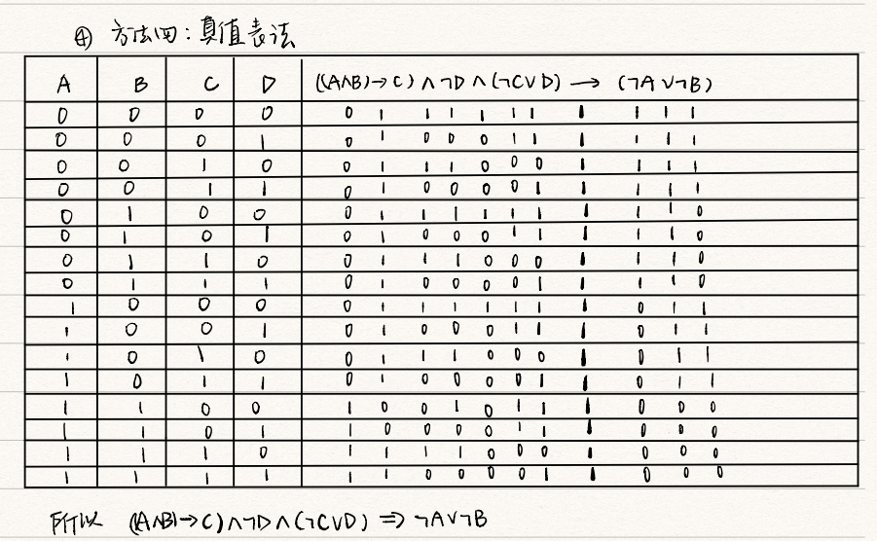
(4) 必须要学会画真值表！

Slide 18
推理定律
利用证明重言蕴涵的5种方法，以及真值表技术，
可以得到一些充要的重言蕴涵关系。
I₁. P∧Q⇒P I₂. P∧Q⇒Q 简化规则
I₃. P⇒P∨Q I₄. Q⇒P∨Q 添加规则
I₅. ¬P⇒P→Q I₆. Q⇒P→Q
I₇. ¬(P→Q)⇒P I₈. ¬(P→Q)⇒¬Q
I₉. P,Q ⇒P∧Q
I₁₀. ¬P∧(P∨Q)⇒Q I₁₁. ¬P∧(P⊽Q)⇒Q 选言三段论
I₁₂. P∧(P→Q)⇒Q 肯定前件式(假言推理、MP规则)
I₁₃. ¬Q∧(P→Q)⇒¬P 否定后件式(拒取式、MT规则)
停电
抛硬币
是好汉学离散
不学离散非好汉

Slide 19
推理定律
离散，妈妈开心
I₁₄. (P→Q)∧(Q→R)⇒P→R 假言三段论
I₁₅. (P∨Q)∧(P→R)∧(Q→R)⇒R 二难推论
I₁₆. A→B⇒(A∨C)→(B∨C)
I₁₇. A→B⇒(A∧C)→(B∧C)
天晴，下雨，上离散

Slide 20
推理规则
规则P(前提引入规则)：在推理过程中，可以随时引入前提。
规则T(结论引入规则)：在推理过程中，所得到的结论，都可以作为后续证明的前提。
置换规则：在推理的任何步骤上，任何公式都可以与之等价的公式置换。（亦可视为T规则）

Slide 21
(6) ((A∧B)→C)∧¬D∧(¬C∨D) ⇒ ¬A∨¬B
解： ((A∧B)→C)∧¬D∧(¬C∨D)
= (¬(A∧B)∨C)∧¬D∧(¬C∨D)
= (¬A∨¬B∨C)∧¬D∧(¬C∨D)
= (¬A∨¬B∨C)∧(¬D∧¬C)
= ((¬A∨¬B)∧(¬D∧¬C))∨(C∧(¬D∧¬C))
= ((¬A∨¬B)∧(¬D∧¬C)) ⇒ ¬A∨¬B
注意等价符号和重言蕴涵符号的正确使用，若前面出现了⇒，后面就不能用=，会有歧义。
P∧Q⇒P = P∧P 避免歧义，用演绎序列表示

Slide 22
(6) ((A∧B)→C)∧¬D∧(¬C∨D) ⇒ ¬A∨¬B
解：
¬C∨D P
¬D P
¬C T, (1)(2) I
(A∧B)→C P
¬(A∧B) T, (3)(4) I
¬A∨¬B T, (5) E
前面用了推理定律I，后面还可以用E。

Slide 23
(6) ((A∧B)→C)∧¬D∧(¬C∨D) ⇒ ¬A∨¬B
解： 由于¬A∨¬B = A→(¬B)，故原推理问题可转化为((A∧B)→C)∧¬D∧(¬C∨D) ⇒ A→(¬B)
A P(附加前提)
¬C∨D P
¬D P
¬C T, (2)(3) I
(A∧B)→C P
¬(A∧B) T, (4)(5) I
¬A∨¬B T, (6) E
¬B T, (1)(7) I
A→(¬B) CP, (1)(8)

Slide 24
(6) ((A∧B)→C)∧¬D∧(¬C∨D) ⇒ ¬A∨¬B
解：
¬(¬A∨¬B) P(假设前提)
A∧B T, (1), E
(A∧B)→C P
C T, (2)(3), I
¬C∨D P
¬D P
¬C T, (5)(6) I
C∧¬C T, (4)(7) I
直接推理更简洁。注意推理方法的不确定性！

Slide 25
4、有一逻辑学家误入某部落，被拘于劳狱，酋长意欲放行，他对逻辑学家说：
“今有两门，一为自由，一为死亡，你可任意开启一门。为协助你脱逃，今加派两名战士负责解答你所提的任何问题。惟可虑者，此两战士中一名天性诚实，一名说谎成性，今后生死由你自己选择。”
逻辑学家沉思片刻，即向一战士发问，然后开门从容离去。该逻辑学家应如何发问？
解：P: A战士是诚实人。Q: A战士的回答是“是”。
R: B战士回答的是“是”。S: 这扇门是死亡门。
问一个与两个人有关的问题。

Slide 26
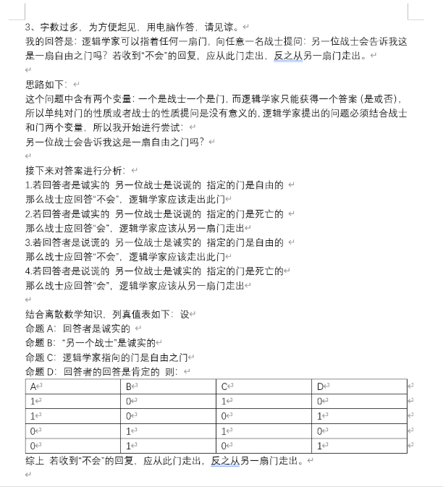

Slide 27
课后练习3：
使用数学的方法，来研究形式逻辑中的演绎推理。
本节课知识点：析取范式、合取范式、主析取范式、主合取范式
本次练习的目的，测试自己是否掌握以下技能：
1、学会求解析取范式、合取范式。
2、学会求解主析取范式、主合取范式。
3、范式的相互转化。
4、学会利用范式的思想解决实际问题。

Slide 28
两个疑问：
1、有了主范式，范式多余？
2、在公式的判定、重言蕴涵的证明时，都有主析取范式法。求公式的主析取范式又依赖于公式的等价变换与真值表，意味着主析取范式是多余的？

Slide 29
P | Q | R | A(P,Q,R)
F | F | F | T
F | F | T | F
F | T | F | F
F | T | T | T
T | F | F | T
T | F | T | F
T | T | F | T
T | T | T | T
1、已知A(P,Q,R)的真值表
如图。请根据A(P,Q,R)的
真值表写出公式A(P,Q,R)？
解：
A(P,Q,R)的主析取范式:
A(P,Q,R)
= m₀∨m₃∨m₄∨m₆∨m₇
= m₀₀₀∨m₀₁₁∨m₁₀₀∨m₁₁₀∨m₁₁₁
= (¬P∧¬Q∧¬R)∨(¬P∧Q∧R)∨
(P∧¬Q∧¬R)∨(P∧Q∧¬R)∨(P∧Q∧R)
A(P,Q,R)的主合取范式：（写出范式后不需要等价转化）
A(P,Q,R) = M₁∧M₂∧M₅ = M₀₀₁∧M₀₁₀∧M₁₀₁
= (P∨Q∨¬R)∧(P∨¬Q∨R)∧(¬P∨Q∨¬R)

Slide 30
2、已知A(P,Q,R)的主析取范式中含有下面小项
m₁, m₃, m₅, m₇求它的主合取范式？
解：A(P,Q,R) = ¬(¬A(P,Q,R))
= ¬(m₀∨m₂∨m₄∨m₆)
= M₀∧M₂∧M₄∧M₆
= M₀₀₀∧M₀₁₀∧M₁₀₀∧M₁₁₀
=(P∨Q∨R)∧(P∨¬Q∨R)∧(¬P∨Q∨R)∧(¬P
∨¬Q∨R)

Slide 31
3、已知G(P₁,P₂,…,P_{n})的主合取范式中含有k个大项，问它的主析取范式中有多少个小项？
解：对任意的公式G,¬G∧G=F。假设G的主合取
范式为，
则
为¬G的主合取范式。
则G的主析取范式为
有2^{n}−k个小项。

Slide 32
习题点评：主析取和主合取的化法
虽然求主析取和主合取范式有2种方法，而很多同学用等价变换也做得很好，但是推荐用真值表法，因为这种方法画一个表可以直接得到主析取和主合取范式。
应当有解题过程！

Slide 33
4、安排课表。
语言教师希望将课程安排在第一或第三节；
数学教师希望将课程安排在第二或第三节；
原理教师希望将课程安排在第一或第二节。
如何安排课表，使得三位教师都满意？
解：令L₁,L₂,L₃分别表示语言课排在第一、第二、
第三节。
M₁,M₂,M₃分别表示数学课排在第一、第二、第三节。
P₁,P₂,P₃分别表示原理课排在第一、第二、第三节。

Slide 34
方法1：
三位教师都满意的条件是：
(L₁∨L₃)∧(M₂∨M₃)∧(P₁∨P₂)为真。
将上式写成析取范式得：(用分配律)
((L₁∧M₂)∨(L₁∧M₃)∨(L₃∧M₂)∨(L₃∧M₃))∧(P₁∨P₂)
=(L₁∧M₂∧P₁)∨(L₁∧M₃∧P₁)∨(L₃∧M₂∧P₁)∨(L₃∧M₃∧P₁)∨(L₁∧M₂∧P₂)∨(L₁∧M₃∧P₂)∨(L₃∧M₂∧P₂)∨(L₃∧M₃∧P₂)
可以取(L₃∧M₂∧P₁)、(L₁∧M₃∧P₂)为T，
得到2种排法。

Slide 35
方法2：
设命题如下：
P: 语言课在第1节 ¬P: 语言课在第3节
Q: 数学课在第2节 ¬Q: 数学课在第3节
R: 原理课在第1节 ¬R: 原理课在第2节
列出极小项：
P∧Q∧R=F, P∧Q∧¬R=F, P∧¬Q∧R=F,
P∧¬Q∧¬R=T, ¬P∧Q∧R=T, ¬P∧Q∧¬R=F, ¬P∧¬Q∧R=F, ¬P∧¬Q∧¬R=F。
因此安排课表的方法应为解释为T的极小项的析取式A=(P∧¬Q∧¬R)∨(¬P∧Q∧R)

Slide 36
方法3：
令P: 语言教师满意
Q: 数学教师满意
R: 原理教师满意
 | P | Q | R
1 | 1 | 0 | 1
2 | 0 | 1 | 1
3 | 1 | 1 | 0
由上图知：当语言、数学、原理教师分别上第1、3、2节课或第3、2、1节课时，三人均满意。

Slide 37
方法4：
这里不考虑用遍历枚举的方法推理得到满意的课程安排，考虑用命题逻辑的方式。
对课程安排做如下的命题化：
P：语言课安排在第1节 Q：语言课安排在第3节
S：数学课安排在第2节 T：数学课安排在第3节
M：原理课安排在第1节 N：原理课安排在第2节
L：课程安排满足3位老师的要求
可以将L用P,Q,S,T,M,N表示，得
L = (P⊕Q)∧(S⊕T)∧(M⊕N)∧(P⊕M)∧(S⊕N)∧(Q⊕T)
求得命题公式的所有成真赋值，即为课程安排。
这种方法的优点是逻辑清晰，比较简单直接，但是缺点是人工计算的话计算量不小，可以看到一共有6个命题变元，真值表的规模比较大。下面进行简化。

Slide 38
方法5：
通过观察可以发现，语言课程满足要求的前提下，方法一中P和Q是互斥且能构成对于语言课程安排的全集，同样的思路也适用于数学和原理课程的安排。不妨用¬P代替Q，¬S代替T，¬M代替N，得
P：语言课安排在第1节 ¬P：语言课安排在第3节
S：数学课安排在第2节 ¬S：数学课安排在第3节
M：原理课安排在第1节 ¬M：原理课安排在第2节
L：课程安排满足3位老师的要求。此时，
L= (P⊕Q)∧(S⊕T)∧(M⊕N)∧(P⊕M)∧(S⊕N)∧(Q⊕T)
=(P⊕¬P)∧(S⊕¬S)∧(M⊕¬M)
∧(P⊕M)∧(S⊕¬M)∧(¬P⊕¬S)
L=(P⊕M)∧(S⊕¬M)∧(¬P⊕¬S)，
求其成真赋值即可求得课程安排。

Slide 39
P | S | M | (P⊕M)∧(S⊕¬M)∧(¬P⊕¬S)
0 | 0 | 0 | 0 1 0
0 | 0 | 1 | 1 0 0
0 | 1 | 0 | 0 0 1
0 | 1 | 1 | 1 1 1
1 | 0 | 0 | 1 1 1
1 | 0 | 1 | 0 0 1
1 | 1 | 0 | 1 0 0
1 | 1 | 1 | 0 1 0

Slide 40
P | S | M | (P⊕M)∧(S⊕¬M)∧(¬P⊕¬S)
0 | 0 | 0 | 0 1 0(1)
0 | 0 | 1 | 1 0 0(1)
0 | 1 | 0 | 0 0 1
0 | 1 | 1 | 1 1 1
1 | 0 | 0 | 1 1 1
1 | 0 | 1 | 0(1) 0 1
1 | 1 | 0 | 1 0(1) 0
1 | 1 | 1 | 0(1) 1 0

Slide 41
5、假设A是含有n个命题变元的可满足公式，求证：A的主析取范式一定存在且唯一。
证：存在性：由主析取范式存在定理可知，任何一个公式都有与之等价的主析取范式。

Slide 42
唯一性：假设可满足公式A有两个不同的主析取范式A₁和A₂，则A=A₁，A=A₂，故A₁=A₂。
由于A₁和A₂是两个不同的主析取范式，故至少存在一小项m_{i}，它只存在于A₁和A₂两者之一中。不妨设m_{i}在A₁中，而不在A₂中。
设m_{i}在A₁中对应一组成真指派R(哪组？)，故在R指派下，主析取范式A₁为真，但在R指派情况下，主析取范式A₂为假，与A₁=A₂矛盾。

Slide 43
命题公式化简的应用
一家航空公司，为了保证安全，用计算机复核飞行计划。
每台计算机能给出飞行计划正确或有误的回答。由于计算机也有可能发生故障，因此采用3台计算机同时复核。由所给答案，再根据“少数服从多数”（至少需要2台发出正确提示）的原则作出判断。
试将结果用命题公式表示，并加以简化，画出电路图。

Slide 44
命题公式化简的应用
设C₁,C₂,C₃分别表示3台计算机的答案。S表示判断结果。
C₁ C₂ C₃ | S
0 0 0 | 0
0 0 1 | 0
0 1 0 | 0
0 1 1 | 1
1 0 0 | 0
1 0 1 | 1
1 1 0 | 1
1 1 1 | 1
则根据真值表，利用联结词的定义，S可用C₁,C₂,C₃所对应的命题公式表示出来，同时可画出该命题公式所对应的电路图。
真值表

Slide 45
命题公式化简的应用
S = (¬C₁∧C₂∧C₃)∨(C₁∧¬C₂∧C₃)∨(C₁∧C₂∧¬C₃)
∨(C₁∧C₂∧C₃) （补了两项(C₁∧C₂∧C₃) ）
= ((C₁∨¬C₁)∧C₂∧C₃)∨(C₁∧(C₂∨¬C₂) ∧C₃)
∨(C₁∧C₂∧(C₃∨¬C₃))
= (C₂∧C₃)∨(C₁∧C₃)∨(C₁∧C₂)
C₁
&
≥1
≥1
S
C₂
&
&
C₃

Slide 46
命题逻辑的局限性
苏格拉底论断
前提
所有的人都是要吃饭的。 P
苏格拉底是人。 Q
结论
苏格拉底是要吃饭的。 R
上述3个命题有着密切的关系，当两个前提为真时，结论必定是真的。而用命题逻辑描述上述推理过程时又出现了问题。为何？
非命题逻辑中的有效推理？
P∧Q→R

